Slide 1
主要途径
ATP
（细胞呼吸）
生命活动
水解酶
有机物
合酶
能量
光能转化
（光合作用）
ADP + Pi

Slide 2
第3节 ATP的主要来源——细胞呼吸

Slide 3
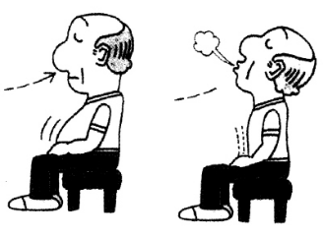
呼吸：
一般指吸气和呼气。

Slide 4
吸、呼气体中各成分含量（%）
气体成分 | 吸入气 | 呼出气 | 呼出比吸入
氧气
二氧化碳
氮气
20.96
0.04
79.00
16.4
4.1
79.5
减少4.56
增加4.06
基本不变

Slide 5
呼吸(breath)（个体水平）:
是指机体与外界环境之间气体交换（吸入氧气，排出二氧化碳）的过程。
Notes:
学生反应：动物能使空气污浊，植物也能但不易观察到。 在黑暗的条件下易于观察。呼吸，吸入了氧气，

Slide 6
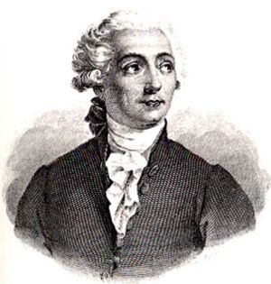
Notes:
拉瓦锡的想象之中，呼吸作用，就是血液在肺部与空气接触，然后缓慢燃烧，燃烧的热，送到全身，推动身体活动

Slide 8
O2
点燃
CO2
能量
+
C6H12O6
+
H2O
+
Antoine Lavoisier (1743—1794)在几个世纪前就指出：
一般来说，动物体内有一个“燃烧”过程，体内的燃烧就是一种缓慢的对碳和氢的氧化作用，这完全类似于一盏油灯或蜡烛中发生的故事。

Slide 9
呼吸
人体
细胞
细胞呼吸
吸入O₂
吸入O₂
呼出CO₂
呼出CO₂
运输
运输
氧化
有机物
分解
释放
能量
产生
ATP

Slide 10
一、细胞呼吸定义：
细胞内有机物被缓慢氧化分解，释放能量并合成ATP的过程。
分为有氧呼吸和无氧呼吸

Slide 11
二、无氧呼吸：
1 概念：
细胞无氧的参与下，通过酶的催化作用，把糖类等有机物分解为不彻底的氧化产物，同时释放出少量能量，合成少量ATP的过程。
2 场所：细胞质基质

Slide 12
3、过程：
酶
C₆H₁₂O₆
2 丙酮酸
+4[H]
+少能量
[H]: NADH,烟酰胺腺嘌呤二核苷酸,还原型辅酶I，携带能量。

Slide 13
酶
C₆H₁₂O₆
2 丙酮酸
+4[H]
+少量能
无氧情况
酶
酶
+ 2CO₂
2C₂H₅OH
2C₃H₆O₃
（酒精）
（乳酸）

Slide 14
无氧呼吸的总反应式：
酶
C₆H₁₂O₆ 2CO₂+2C₂ H₅OＨ+能量
（酒精）
或
酶
C₆H₁₂O₆ 2C₃ H₆O₃（乳酸）+能量
细胞质基质

Slide 15
1mol 葡萄糖
2C₃H₆O₃
释放
61.08kJ
ATP
196.65kJ
热能散失
能量利用率：
61.08kJ / 196.65kJ=31%

Slide 16
二、无氧呼吸：
1 概念：
细胞无氧的参与下，通过酶的催化作用，把糖类等有机物分解为不彻底的氧化产物，同时释放出少量能量，合成少量ATP的过程。
2 场所：细胞质基质

Slide 17
举例
：1、酵母菌制酒
微生物
2、乳酸菌制泡菜
高等植物
1、不透气的苹果产生酒精和二氧化碳
2、马铃薯块茎，甜菜的块根乳酸
高等动物
与人
产生乳酸
Notes:
这种酒的制作过程需要先将马铃薯切成小块，然后将其加入热水中煮熟，接着，将煮熟的马铃薯捣碎成泥，然后将泥放在大桶中，加入酵母和其他发酵剂。
随着时间的推移，发酵剂开始将马铃薯中的糖分转化为酒精，最终得到一种名为“jenever”的酒。

Slide 18
三、有氧呼吸
1、概念
细胞在氧的参与下，通过酶的催化作用，把糖类等有机物彻底氧化分解，产生二氧化碳和水，同时释放出大量能量，并合成大量ATP的过程。

Slide 19
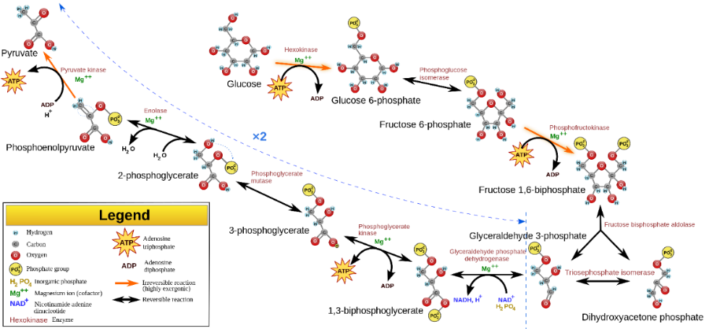
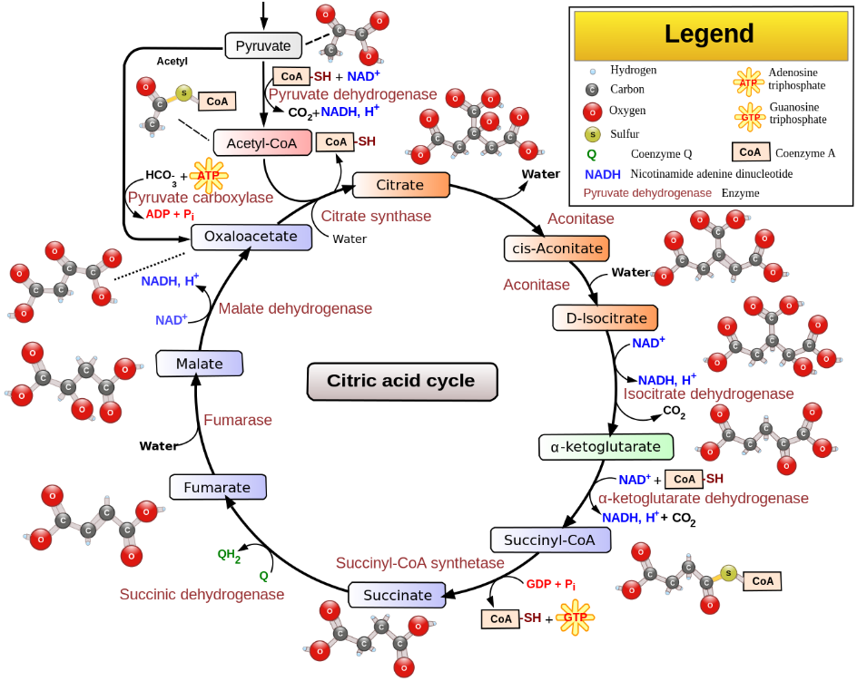
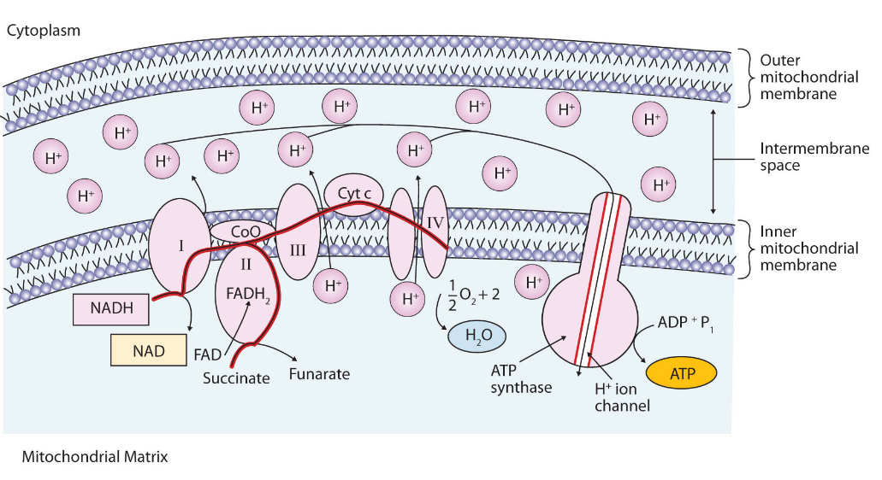
有氧呼吸，有点复杂

Slide 20
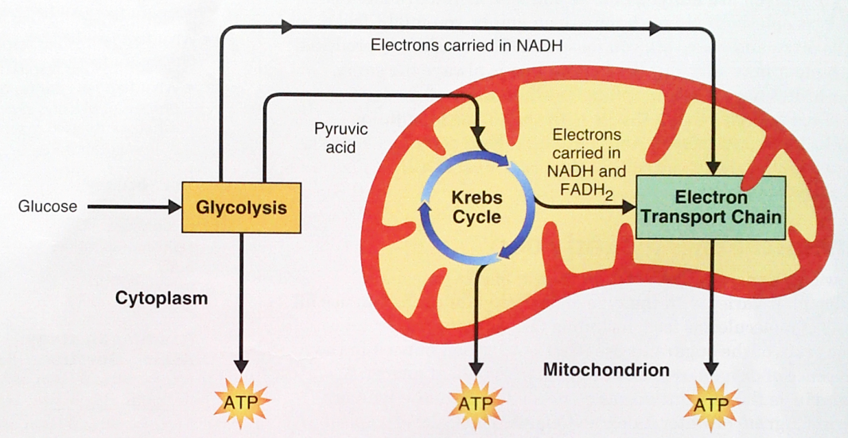
有氧呼吸3阶段
[H]
丙酮酸
[H]
葡萄糖
糖酵解
Krebs
循环
氧化磷酸化
细胞质
线粒体
+CO₂
+H₂O

Slide 21
2、过程

Slide 22
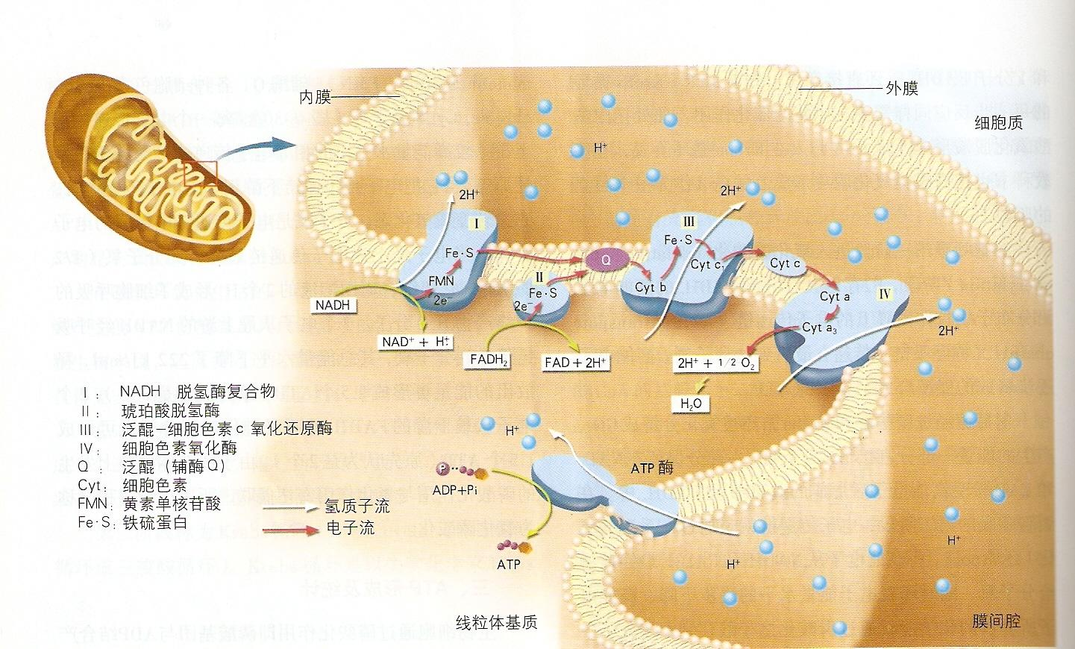
电子传递链
+ 2e⁻

Slide 23
C₆H₁₂O₆
酶
2丙酮酸
+4[H]
+少量能
合成少量ATP
细胞质基质
酶
线粒体
6H₂O
4[H]
酶
12H₂O
+6O₂
少量能
20[H]
大量能
合成少量ATP
6CO₂
合成大量ATP

Slide 24
有氧呼吸的三个阶段：
酶
1、
C₆H₁₂O₆
2丙酮酸C₃H₄O₃
+ 4[H]
+能量
细胞质基质
（少）
酶
2、
2丙酮酸
+6H₂0
6CO₂
+20[H]
+能量
线粒体基质
（少）
酶
3、
24[H]
+6O₂
12H₂O
+能量（多）
线粒体内膜
合成酶
ADP + Pi + 能量
ATP

Slide 25
总反应式：
酶
C₆H₁₂O₆
+6H₂O
+6O₂
6CO₂
+12H₂O
+能量
1mol C₆H₁₂O₆
释放
1161kJ ATP
2870kJ
热能散失
能量利用率：
1161kJ /2870kJ=40.45%

Slide 26
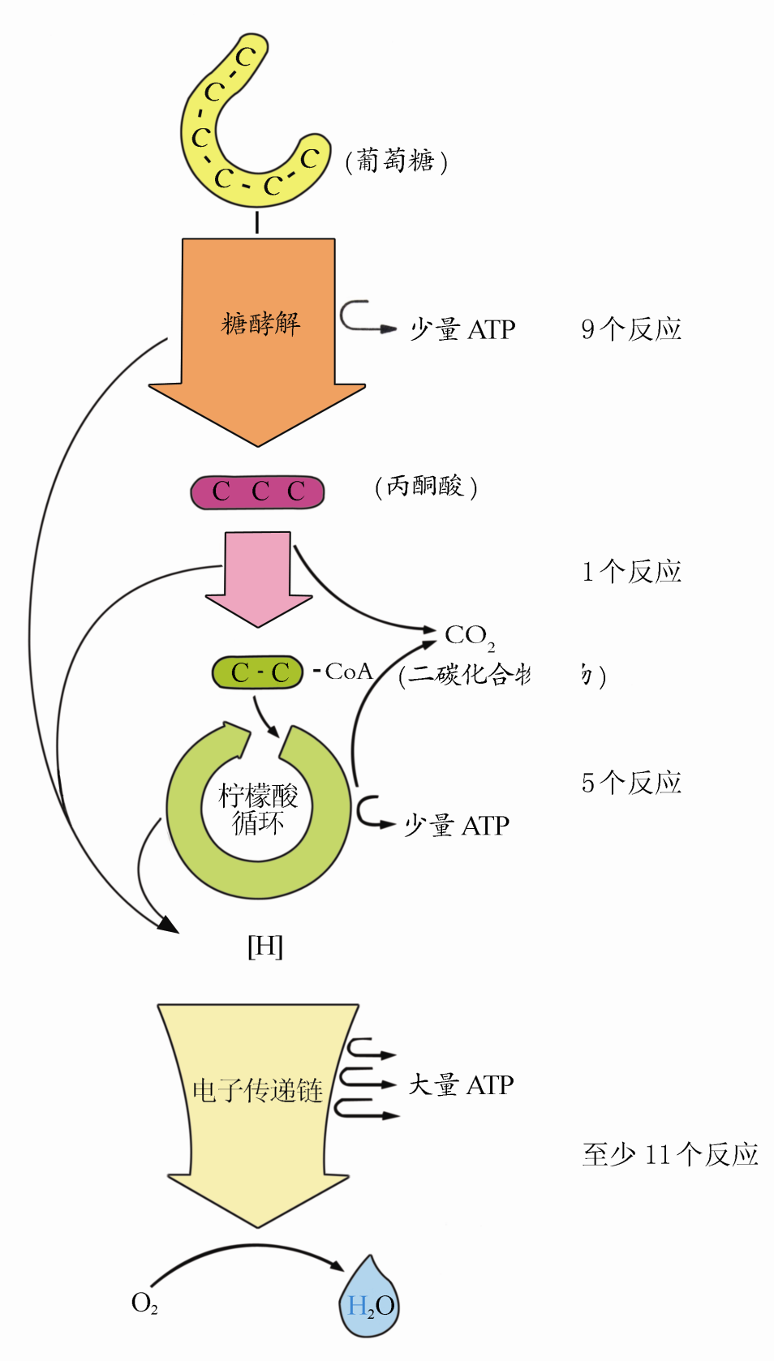
三阶段
至少26个反应

Slide 27
有氧呼吸
细胞在氧的参与下，通过酶的催化作用，把糖类等有机物彻底氧化分解，产生二氧化碳和水，同时释放出大量能量，并合成大量ATP的过程。

Slide 28
让一只小白鼠吸入有放射性的¹⁸O₂，该鼠体内最先出现含有 ¹⁸O的化合物是 （ ）
A、二氧化碳
B、水
C、丙酮酸
D、乳酸
Ｂ

Slide 29
无氧呼吸和有氧呼吸比较：
比较项目 | 有氧呼吸 | 无氧呼吸
呼吸场所
是否需氧
原料
分解产物
释放能量
主要在线粒体内
细胞质基质内
需分子氧参加
不需分子氧参加
糖类、H₂O、O₂、ADP、Pi
糖类、 ADP、Pi
二氧化碳和水
ATP
二氧化碳、酒精或乳酸
ATP
较 多
较 少

Slide 30
两种呼吸方式的比较：
联系：
反应过程：第一阶段相同
区别：
有氧呼吸供能多，能量利用率高，产物无毒害
需氧生物进行无氧呼吸是为了渡过缺氧难关

Slide 31
四、细胞呼吸的意义
⑴能量：为生命活动提供能量

Slide 32
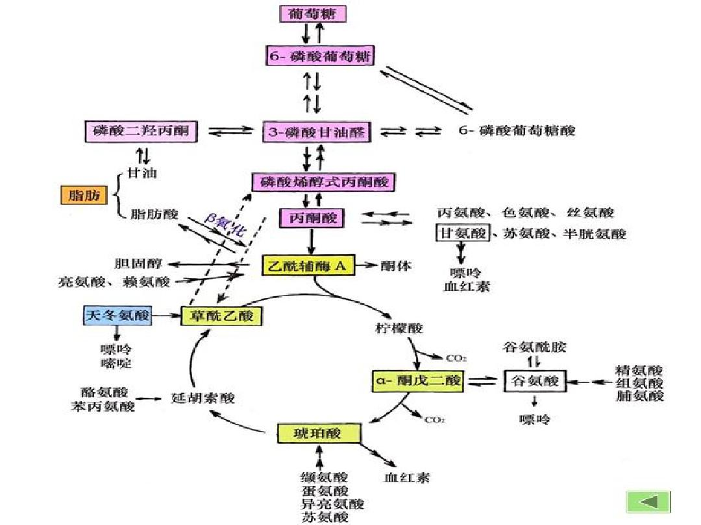

Slide 33
四、细胞呼吸的意义
⑴能量：为生命活动提供能量
⑵物质：代谢的枢纽，为体内其他化合物的合成提供原料

Slide 34
五、酵母菌细胞呼吸的主要方式

Slide 35
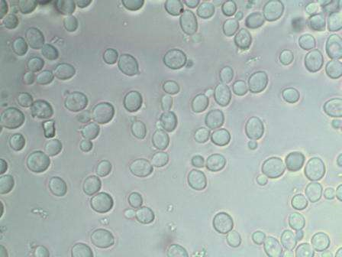
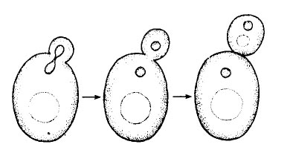
酵母菌
酵母菌为兼性厌氧生物
有氧：
C₆H₁₂O₆+6H₂O+6O₂
酶
12H₂O+6CO₂+大量能量
大量繁殖
缺氧：
酶
C₆H₁₂O₆
2C₂H₅OH（酒精）+2CO₂+少量能量
渡过无氧条件，人们利用其酿酒

Slide 36
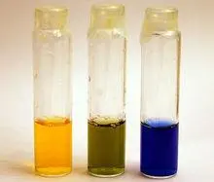
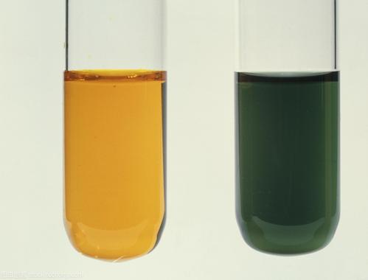
验证酵母菌细胞呼吸的主要方式
溴麝香草酚蓝
（可检测CO2,溶液由蓝变绿变黄）
酸性重铬酸钾
（检测酒精，橙色变灰绿色）

Slide 40
验证酵母菌细胞呼吸的主要方式

Slide 41
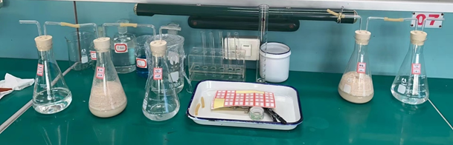
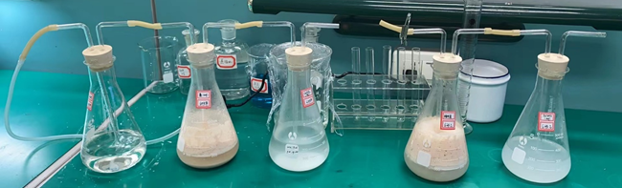
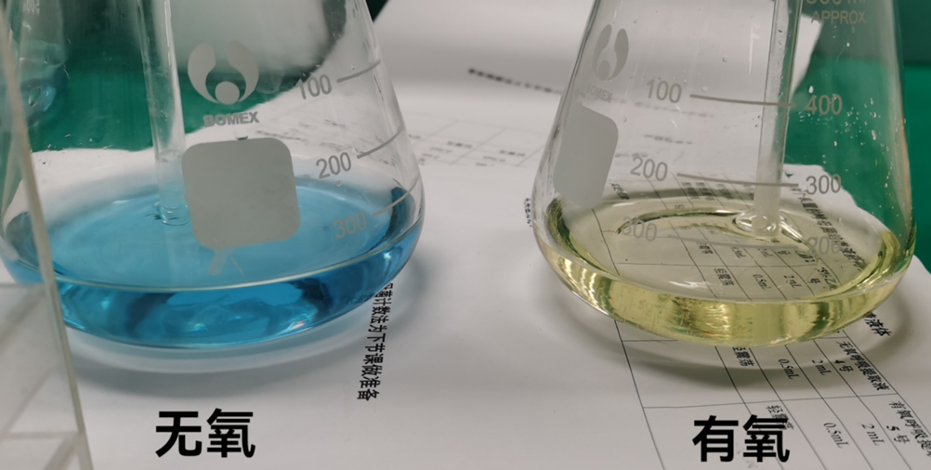

Slide 42
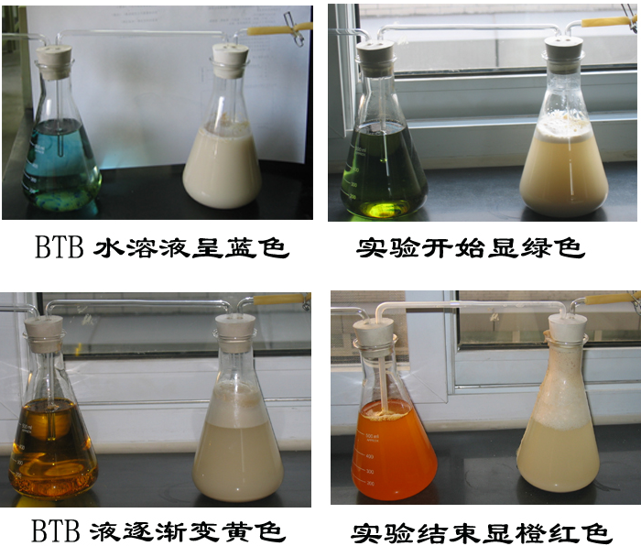
—BTB（溴麝香草酚蓝）水溶液检测CO₂生成
—发酵滤液使橙色重铬酸钾溶液变成灰绿色说明有酒精生成

Slide 43
酿酒的条件？
先有氧，利于其有氧呼吸，进行繁殖
后无氧，利于其无氧呼吸，产酒精
注意放气

Slide 44
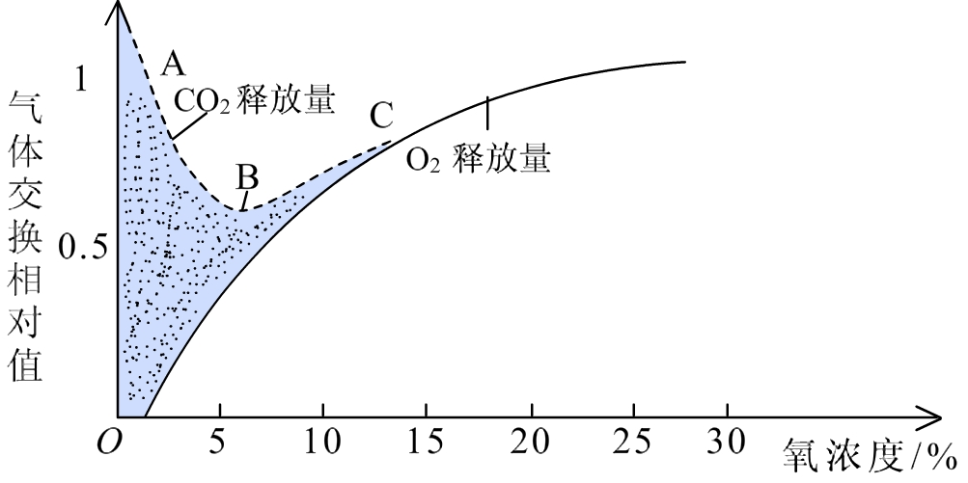
六、影响呼吸作用的因素
1、氧气浓度
细胞呼吸最弱
只有无氧呼吸
只有有氧呼吸
吸收量
某种植物的非绿色器官在不同氧浓度下CO2的释放量和O2吸收量的变化

Slide 45
如图表示某种植物的非绿色器官在不同氧浓度下CO₂的释放量和O₂吸收量的变化。请据图回答：
(1)在外界氧浓度为10% 以下时，该器官的呼吸作用方式是____________________。
(2)由图中曲线说明无氧呼吸强度与O₂浓度之间的关系___________________________________。
无氧呼吸和有氧呼吸
无氧呼吸强度随O₂ 浓度的升高而逐渐减弱
Ⅰ
吸收量
Ⅱ

Slide 46
吸收量
(3)实线和虚线相交于C点，对于B、C点，以下叙述正确的有_________。
A．C点时，植物既进行无氧呼吸，又进行有氧呼吸
B．C点时，植物只进行有氧呼吸，此时无氧呼吸被完全抑制
C．B点时，无氧呼吸强度最弱
D．B点时，植物呼吸作用最弱
(4)在种子储藏时应选择____点对应的氧浓度，原因是_________________ _________________。
BD
B
无氧呼吸逐渐被抑制，有氧呼吸仍十分微弱,有机物消耗最少

Slide 47
六、影响呼吸作用的因素
1、氧气浓度
2、温度：
酶的活性
七、应用

Slide 48
包扎伤口选用透气的纱布或创口贴

Slide 49
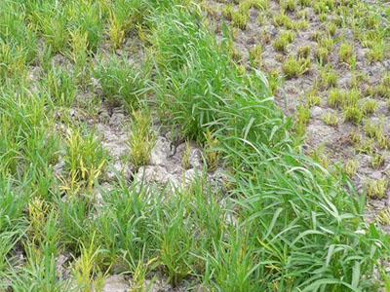
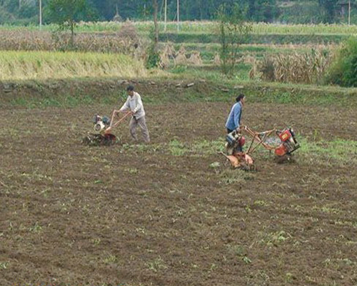
土壤板结对植物有何影响？
土壤空气不足，会影响根呼吸。根长期无氧呼吸积累酒精，毒害细胞。
怎么办？
及时松土

Slide 50
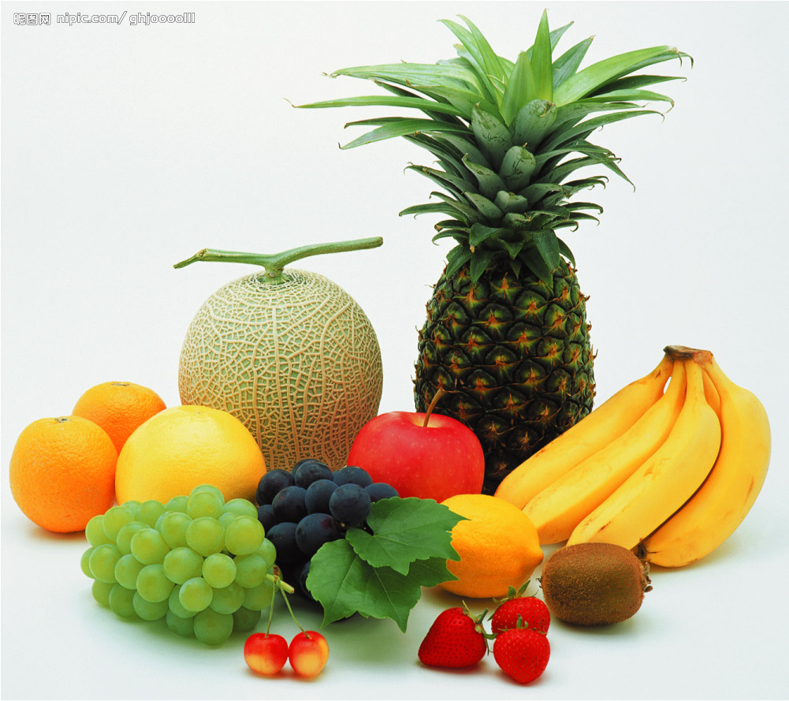
新鲜的水果蔬菜怎样才能较长时间保存？
低温、低氧、一定的湿度

Slide 51
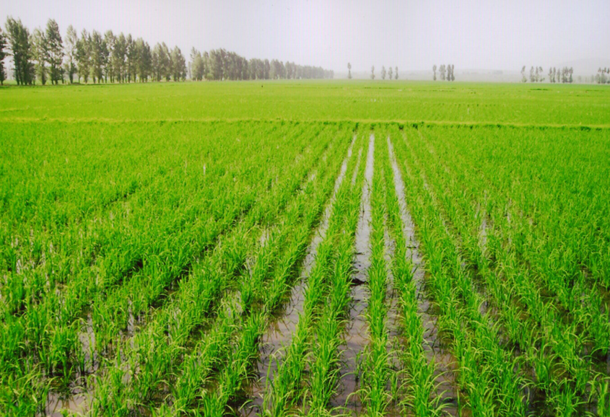
水稻根系能否长期浸没在水中？
定期排水

Slide 52
小测满分
秦梓秣、李光芖、杨恢弘、卞浩宇、段翔骞、张子轩、薛予涵、王灏一、李曾毅、张思遥、费思达、高英贺

Slide 53
作业讲评

Slide 54
作业讲评

Slide 55
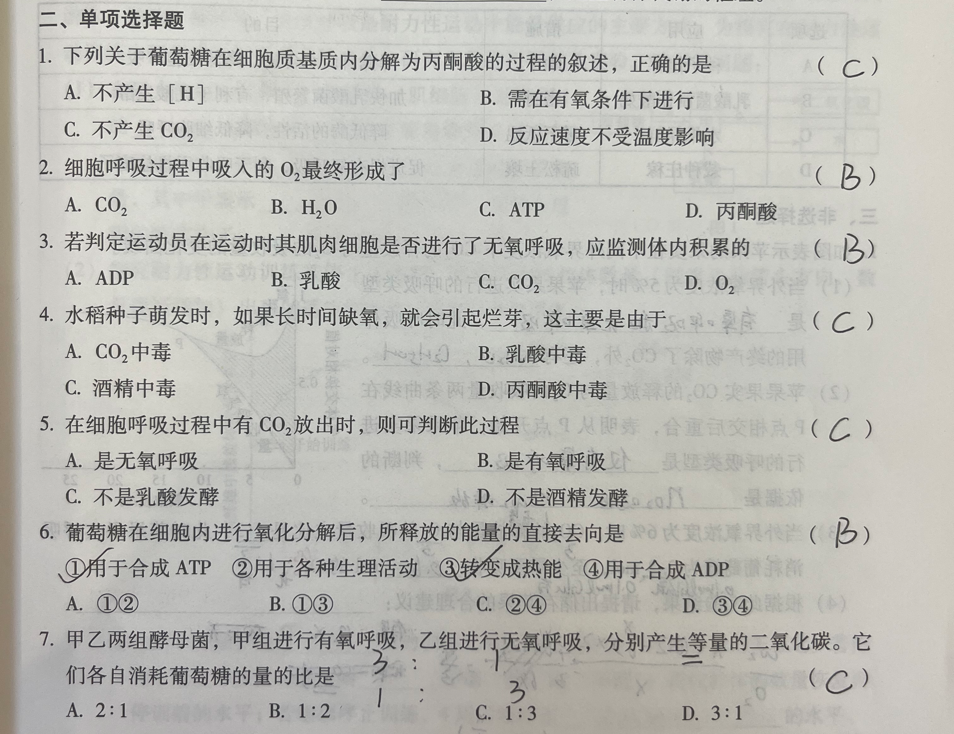

Slide 56
